Slide 1
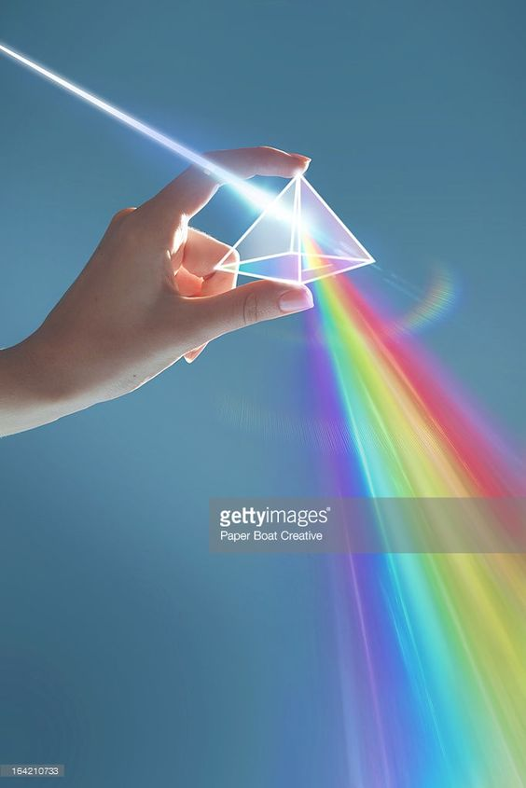
BÀI 24:
TÁN SẮC ÁNH SÁNG

Slide 2
Mục Lục
TN về sự tán sắc của Newton
TN với ánh sáng đơn sắc của Newton
Giải thích hiện tượng tán sắc
Ứng dụng

Slide 3
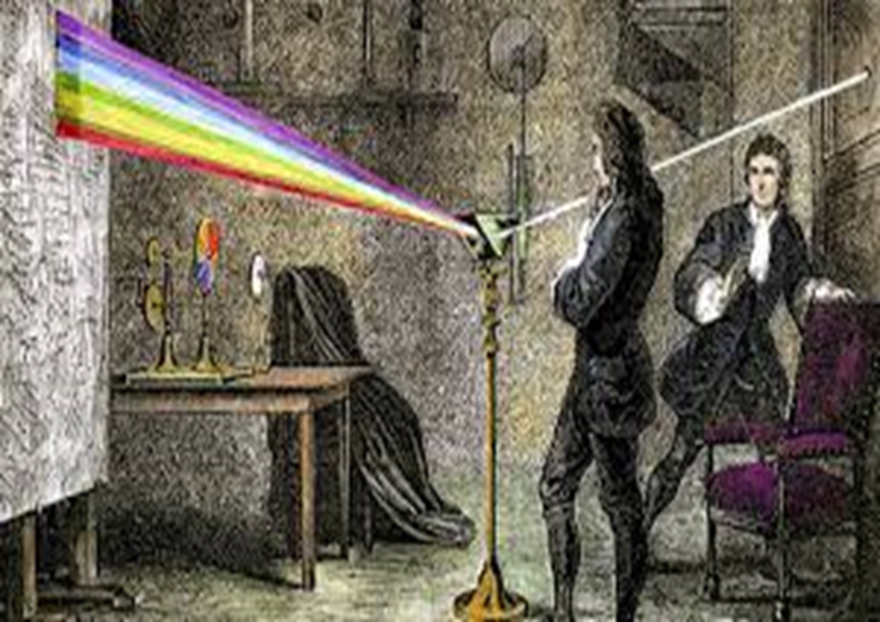
I. Thí nghiệm về sự tán sắc ánh sáng của Newton

Slide 4
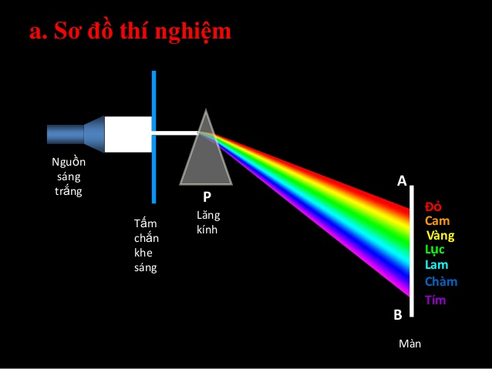
1. Thí nghiệm

Slide 5
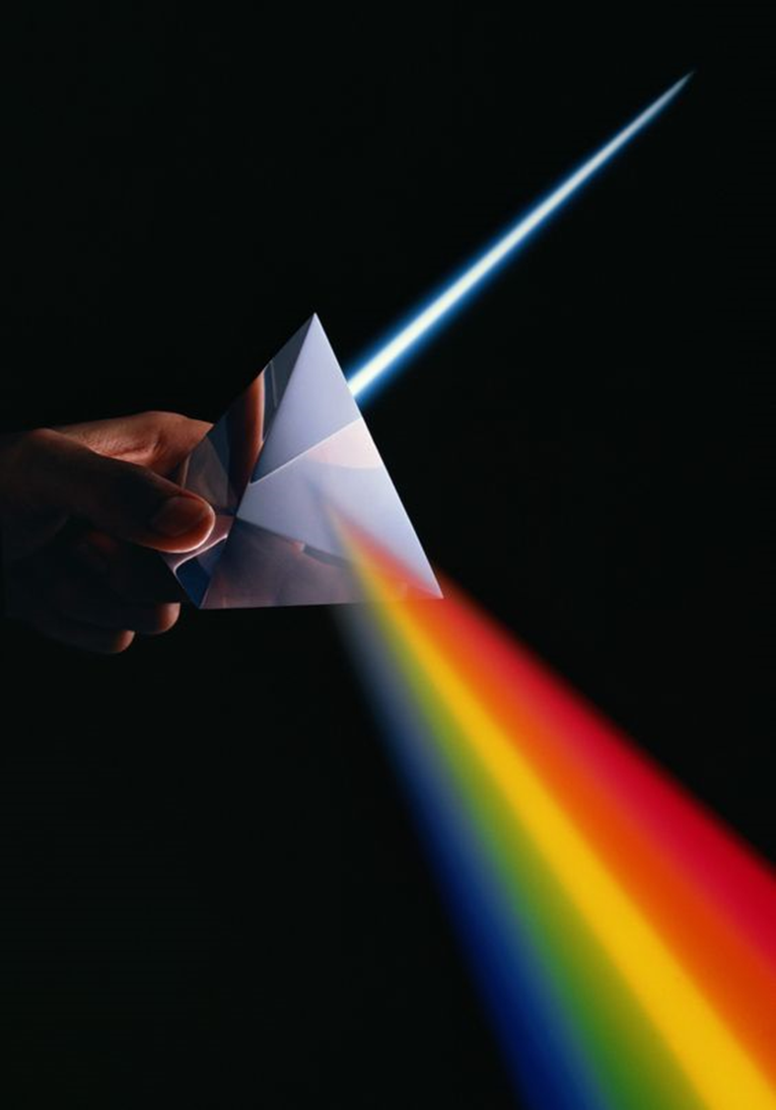
2. Định nghĩa
– Sự phân tích chùm sáng phức tạp thành những thành phần đơn sắc khác nhau gọi là sự tán sắc ánh sáng.
– Tán sắc ánh sáng xảy ra trên bề mặt phân cách giữa hai môi trường, khi ánh sáng chiếu xiên góc với mặt phân cách.

Slide 6
3. Kết luận
Ánh sáng Mặt trời khi truyền qua lăng kính sẽ bị tách thành dãy màu biến thiên liên tục đỏ, da cam, vàng, lục, lam, chàm, tím
Dãy ánh sáng màu đó được gọi là quang phổ của ánh sáng Mặt trời hay quang phổ của Mặt trời.
Hiện tượng đó được gọi là hiện tượng TÁN SẮC ÁNH SÁNG.

Slide 7
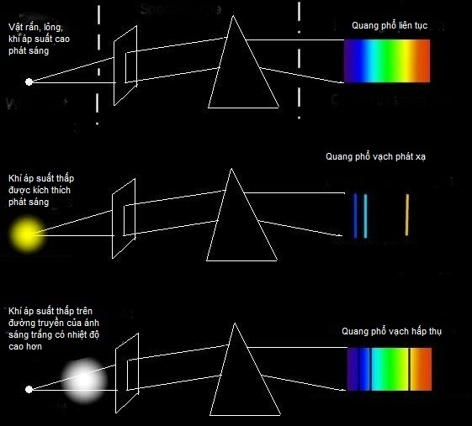
I, Thí nghiệm về tán sắc ánh sáng của Newton

Slide 8
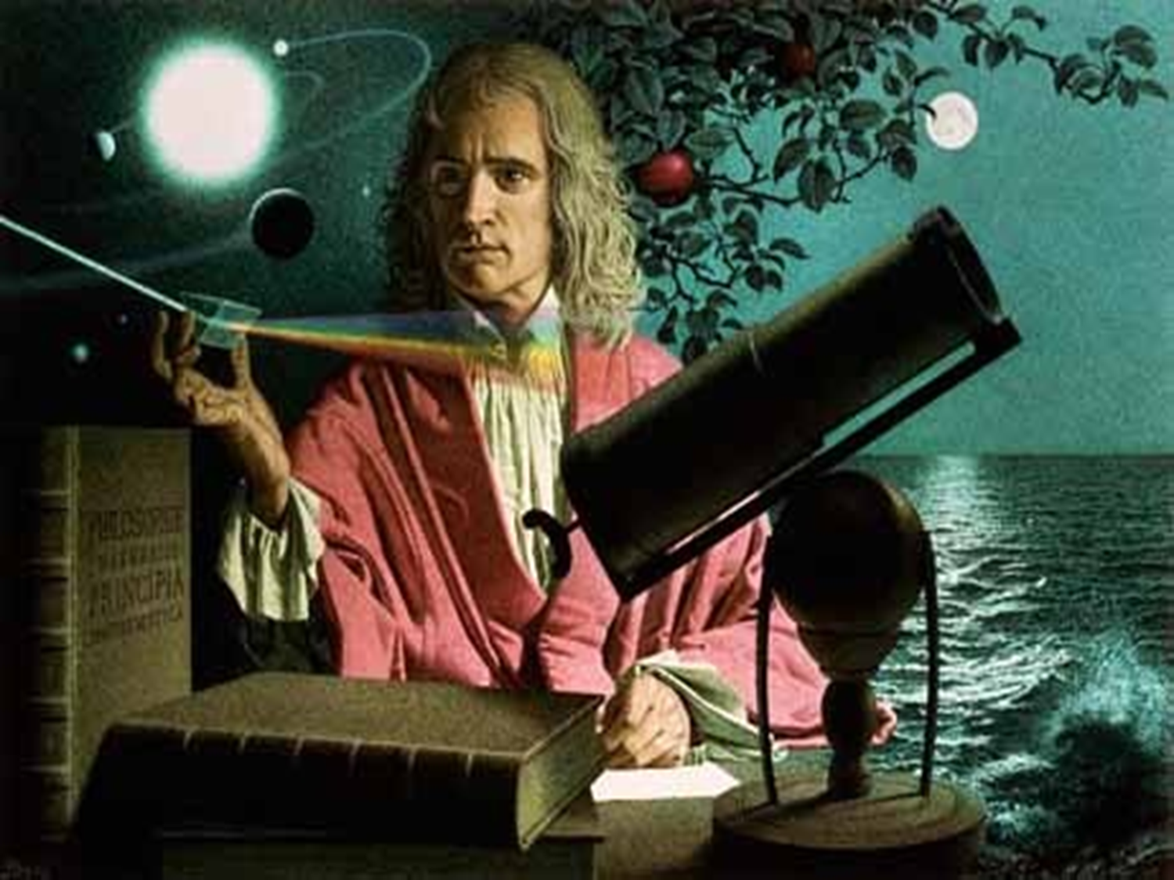
II. Thí nghiệm với ánh sáng đơn sắc của Newton

Slide 9
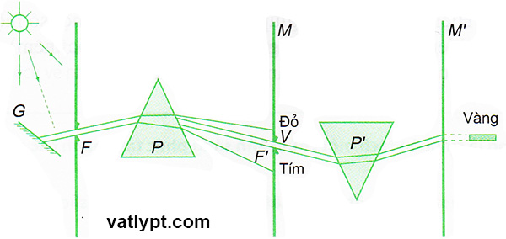
1. Thí nghiệm

Slide 10
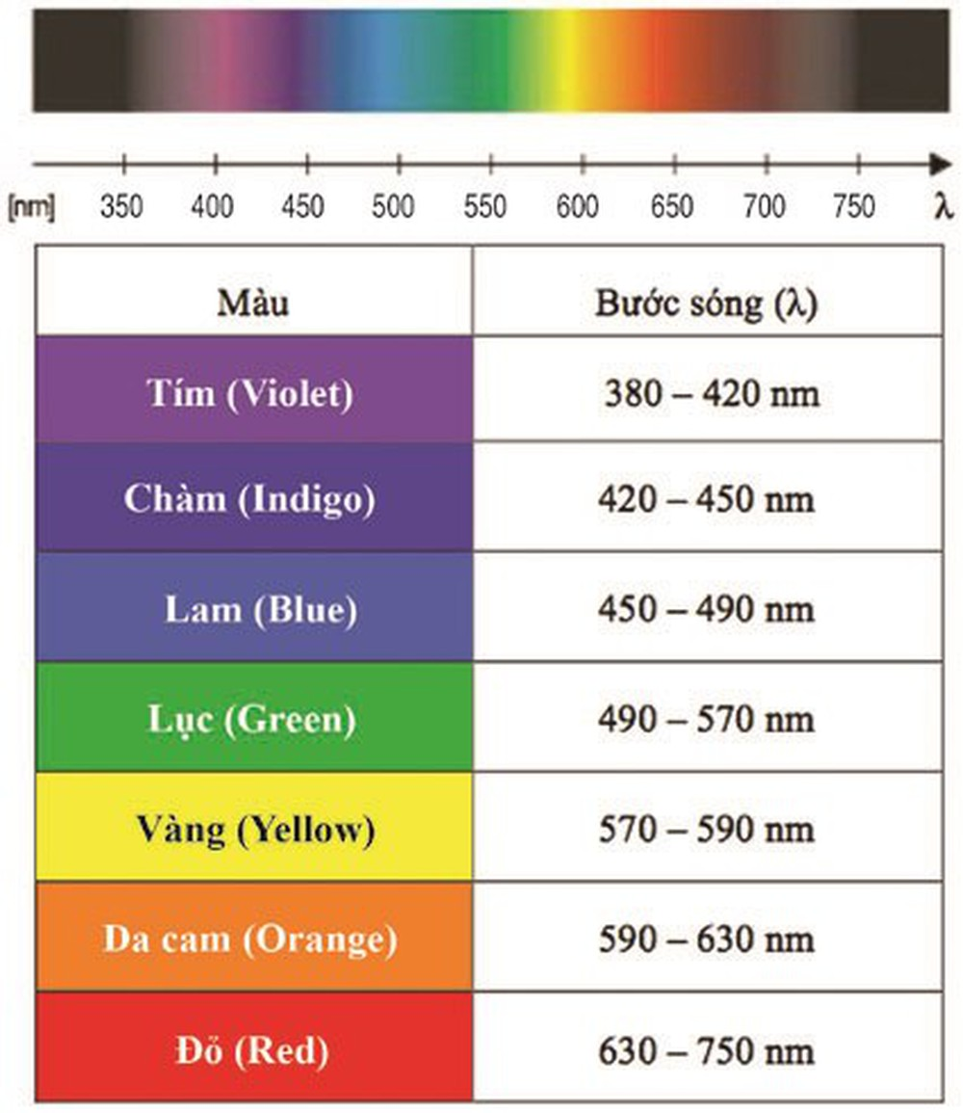
2. Định nghĩa
Ánh sáng đơn sắc là ánh sáng không bị tán sắc khi đi qua lăng kính mà chỉ bị lệch về phía đáy
Mỗi ánh sáng đơn sắc có một màu gọi là màu đơn sắc
Mỗi một ánh sáng đơn sắc có tần số xác định nên có thể nói bước sóng trong chân không xác định (dựa vào hiện tượng giao thoa, bảng bước sóng theo màu sắc được xác định)

Slide 11
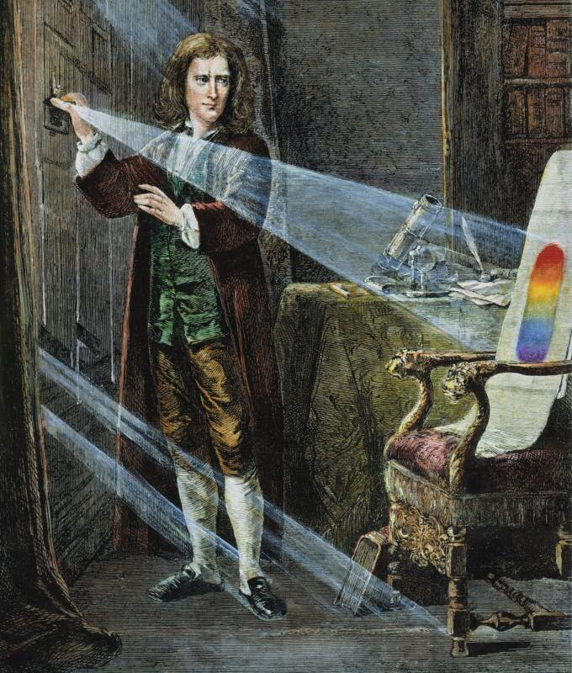
III. Giải thích hiện tượng tán sắc
- Ánh sáng trắng là tập hợp của vô số các ánh sáng đơn sắc có màu biến thiên liên tục từ đỏ đến tím
- Chiết suất của một môi trường trong suốt phụ thuộc vào màu sắc của ánh sáng. Cụ thể:
n đỏ < n cam < n vàng < n lục < n lam < n chàm < n tím

Slide 12

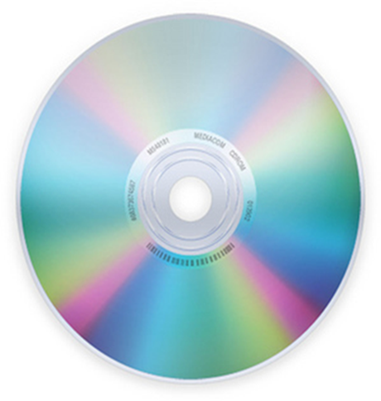
IV. Ứng Dụng

Slide 13
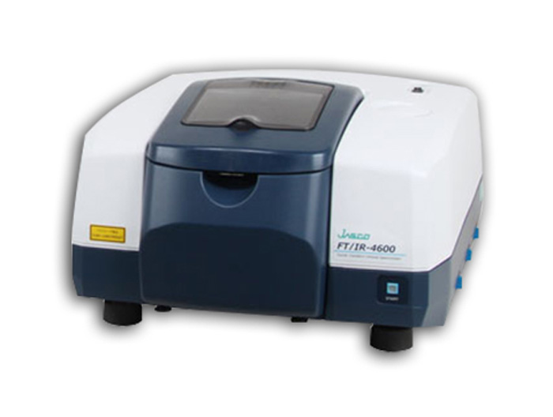
Máy quang phổ

Slide 14
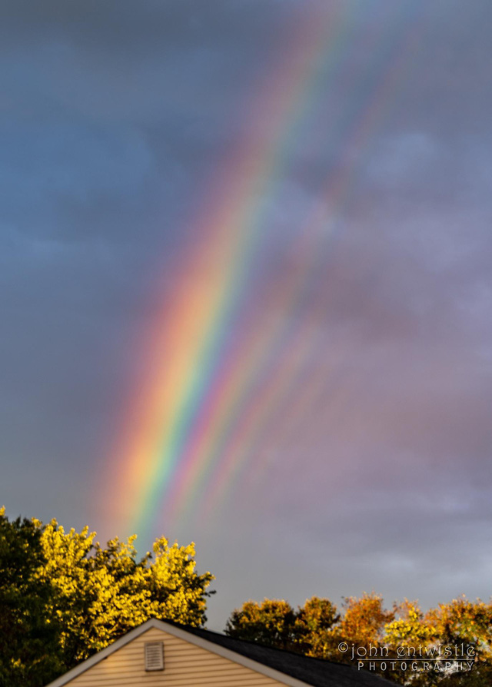
CẦU VỒNG LÀ GÌ ?
Là hiện tượng tán sắc của các ánh sáng từ Mặt trời khi khúc xạ qua các giọt nước mưa.
Khi ánh sáng mặt trời gặp hạt mưa, một phần ánh sáng bị phản xạ và phần còn lại đi vào hạt mưa. Ánh sáng bị khúc xạ ở bề mặt của hạt mưa. Khi ánh sáng này chiếu vào mặt sau của hạt mưa, một số ánh sáng bị phản xạ khỏi mặt sau. Khi ánh sáng phản xạ bên trong chạm tới bề mặt một lần nữa, một lần nữa một số bị phản xạ bên trong và một số bị khúc xạ khi nó thoát ra. (Ánh sáng phản xạ từ giọt nước, thoát ra từ phía sau hoặc tiếp tục phản xạ xung quanh bên trong giọt nước sau lần chạm thứ hai với bề mặt, không liên quan đến sự hình thành của cầu vồng chính.)

Slide 15


